Slide 1
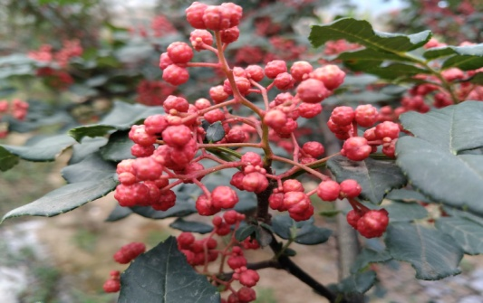
花花椒生产栽培关键管理技术
甘肃省农业科学院林果花卉研究所
韩 富 军（13919350758）
Notes:
尊敬的各位领导、各位朋友，很荣幸有机会来进行花椒生产栽培技术相关情况的交流汇报。

Slide 2
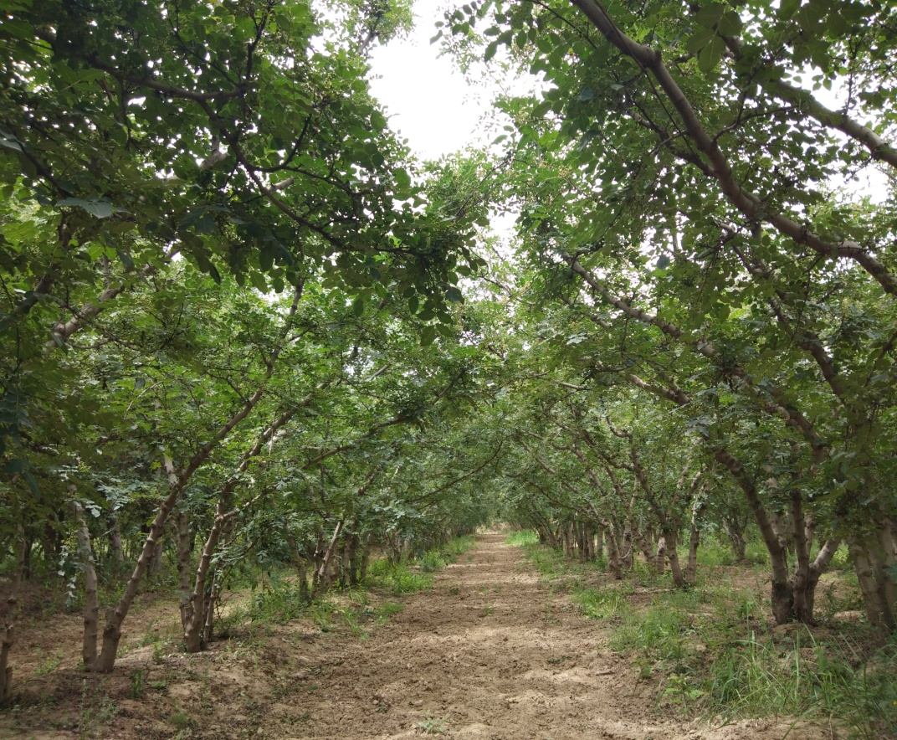
花椒建园
花椒喜温、喜光、较耐干旱、怕水涝、忌大风，对土壤适应性强，从有利于丰产的角度出发，花椒园适宜选择光照充足的阳坡或半阳坡，要求平坦宽阔、土层深厚、土壤结构疏松、土质肥沃、排水良好的沙壤土，以便于植株良好生长，促进结果繁茂，实现高产稳产。在风口，地势低凹易发水涝和黏重土壤地上不宜栽植建园。建园区要求年平均温度在10℃以上，旱地栽培要求年降雨量500毫米以上。

Slide 3
花椒栽植条件
指标 | 最佳栽植条件 | 适宜栽植条件
土壤 | 壤土和砂壤土 | 一般的壤土、砂壤土、轻黏土均可栽植
温度 | 年平均气温10-15℃的地区 | 在年平均气温8-16℃左右的地区都适宜栽植
光照 | 光照充足 | 年日照时数不少于1800h
水分 | 500mm以上，且降水分布均匀 | 耐旱性较强，年降水量500mm以下，且6月份以前降水量少的地区，可于萌芽前和坐果后各灌水1次，即可保证花椒的正常生长和结果
坡度 | 缓坡和下坡 | 一般坡度均适宜栽植
坡向 | 阳坡和半阳坡区 | 阳坡和半阳坡区（在干旱、半干旱区，阴坡优于阳坡）

Slide 4
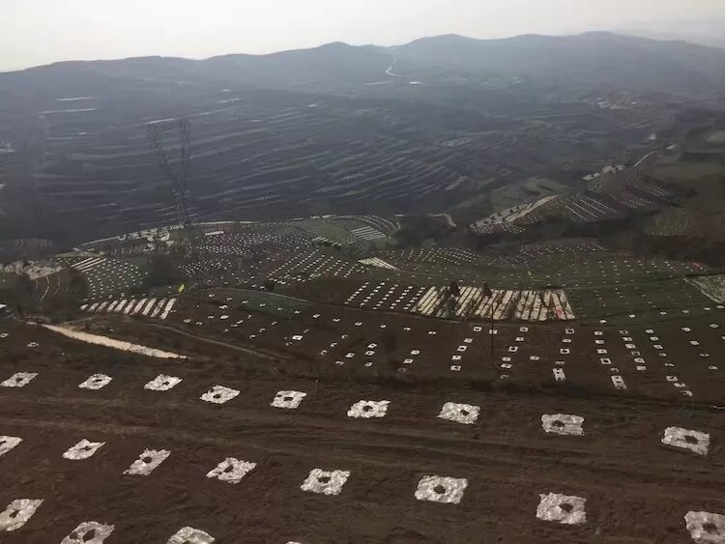
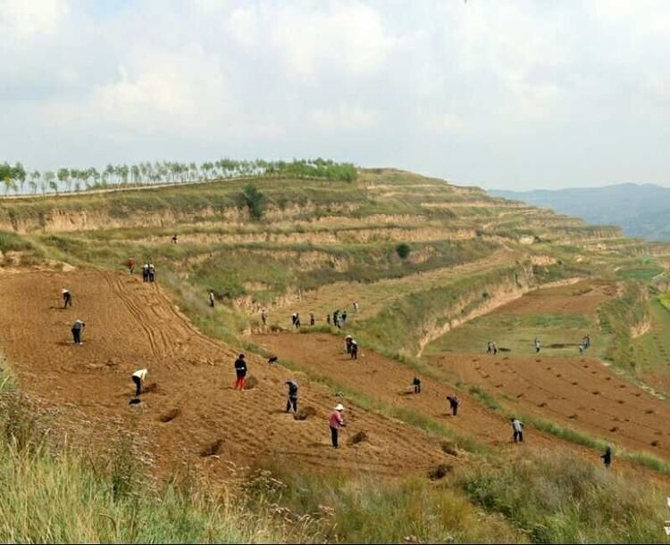
花椒园地整理
干旱少雨的地方，应提前在雨季来临前整地；降雨较多、土地条件好的地方或雨季栽植时，可以一边整地一边栽植。一般整块建园时用块状整地，地埂栽植用穴状整地或带状整地，荒山荒坡用反坡梯田或鱼磷坑整地。

Slide 5
整地三种方式
块状整地：适应于面积较大、土地条件较好的地块。将用于建园的整块土地施足底肥，深耕耙平，定植穴规格: 60×60×60厘米。
穴状整地：适用于地埂栽植,或者零星栽植。距埂边60厘米，开挖60×60×60厘米的栽植穴，将表土和心土分开堆放。
带状整地：适用于坡度较大、土地条件较差的地块。以设计好的行距为依据安排带行距，开挖宽1米、深30厘米左右的栽植带，栽植时在带内按株距挖定植穴。坡地沿等高线开挖，平地依地块形状，最好是沿东西走向开挖。

Slide 6
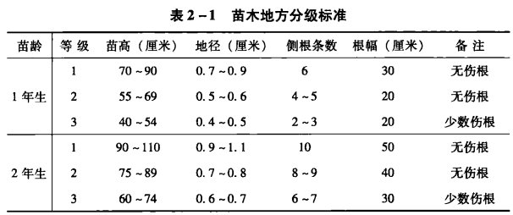
花椒苗木栽植
苗木选择 苗木要求茎干直立、粗壮，根颈粗0.5厘米以上，苗高80厘米以上，高矮匀称，枝梢充分木质化，根系发达，主根短而粗，侧根和须根多，顶芽饱满，无病虫害及机械损伤。

Slide 7
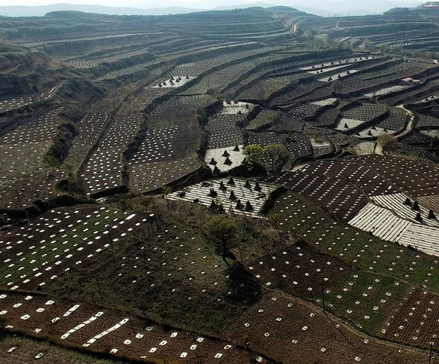
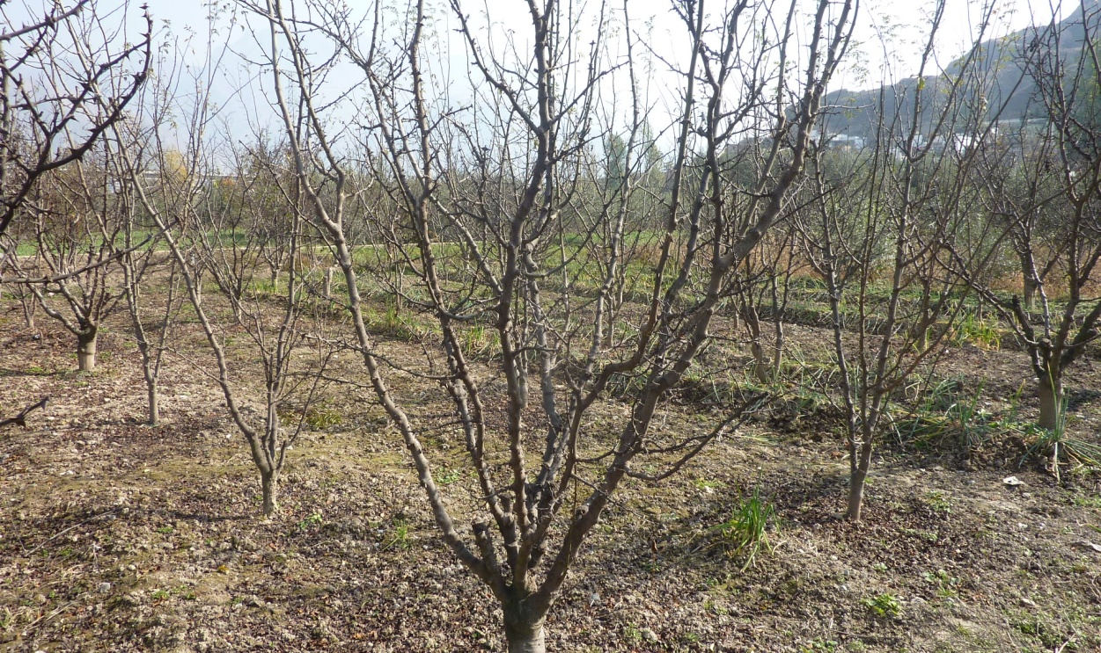
栽植密度 花椒定植时的株距和行距，具体要依园地土壤肥水条件、品种特性及具体树形来确定。平坦地，水肥条件好，则树体生长量大，宜稀植；反之，坡地、台地，水肥条件差，则树体生长量小，宜密植，有利于提高单位面积产出量。一般每667平方米栽50～80株为宜。大红袍花椒山地建园时应建在山坡中下部的阳坡或半阳坡，忌建在山顶或风口。平地花椒树建园，株行距一般为3米X4米；沟坡地花椒树建园，株行距应因地制宜，一般2.5米x (3.5～4)米；梯田花椒树株距一般为3～3.5米。

Slide 8
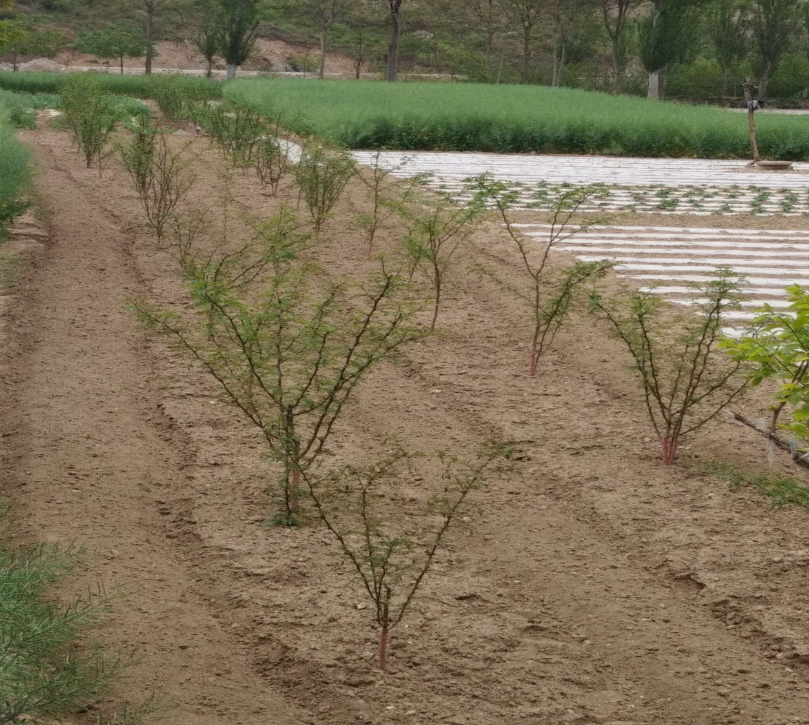
栽植时间
春、夏(雨季)、秋三季均可栽植。春植适合于海拔较高、降雨较多的地方；雨季栽植适合于小数量或补植；秋、冬栽植适合于陇南、天水等地区的大部分地方。
一般地区花椒春秋两季均可栽植。在温度不太低的地方可在9-10月份花椒落叶后进行秋栽，栽植时剪去部分嫩稍、嫩叶，栽后要截干、培土以防止冬季抽条。春栽宜晚，应在早春花椒苗芽苞即将萌动或开始萌动时进行移栽，这样有利于成活。雨季应在雨后立即抢墒栽植。

Slide 9
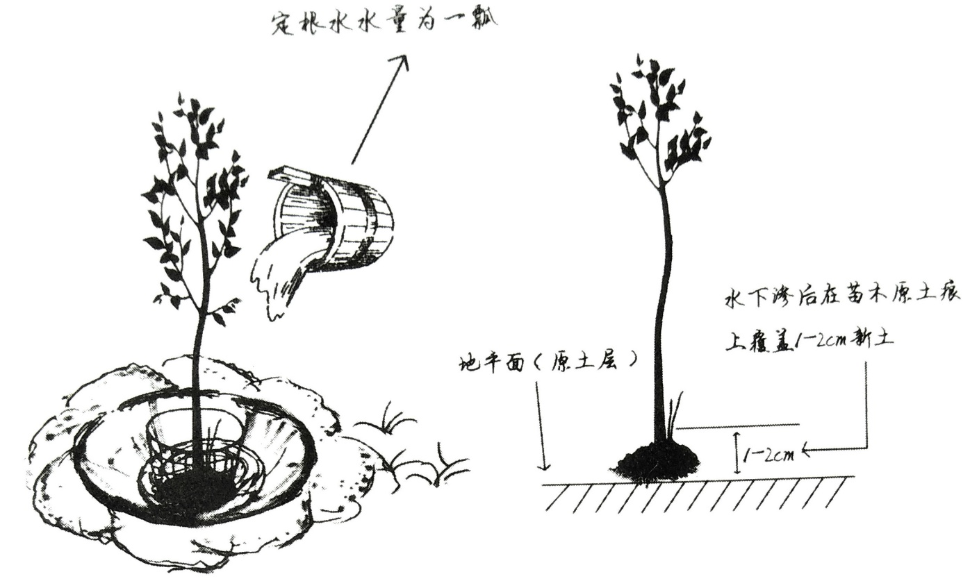
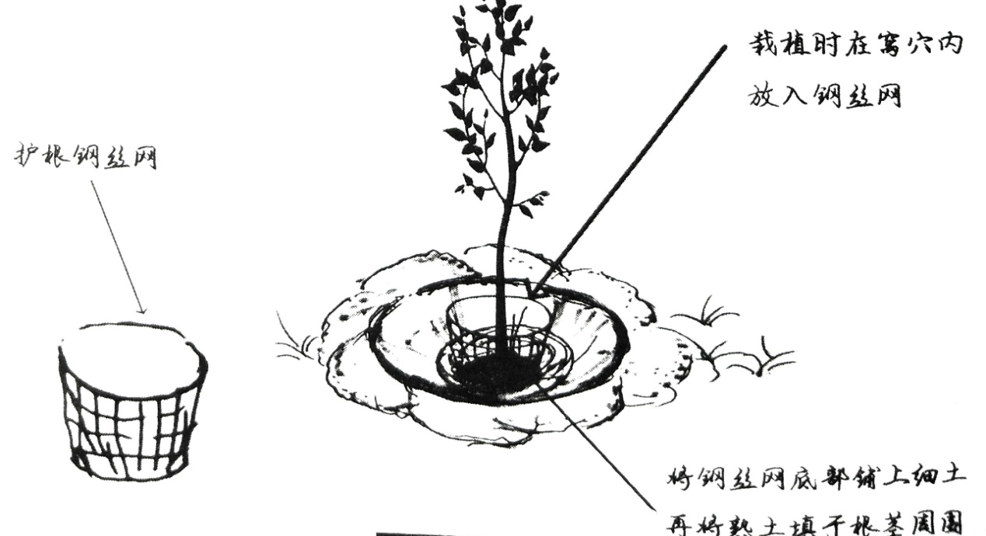
花椒苗栽植图示
1
3
2
4

Slide 10
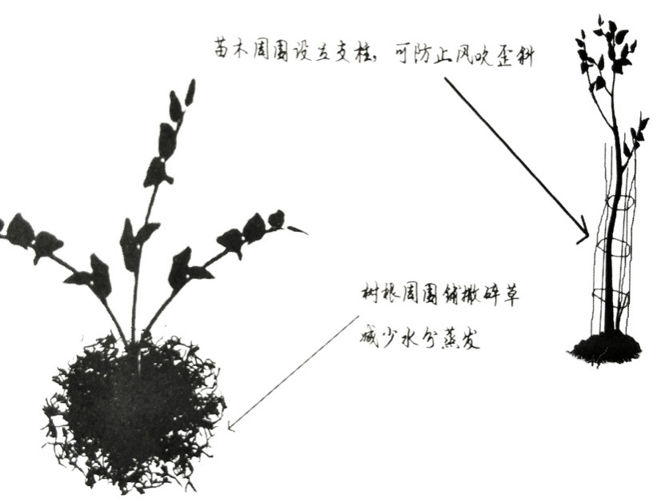
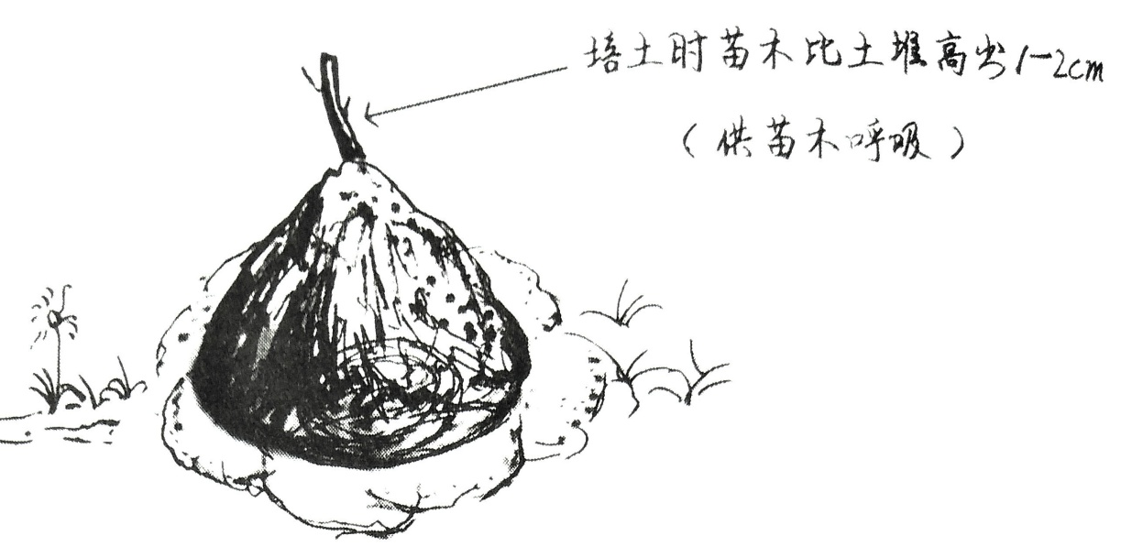
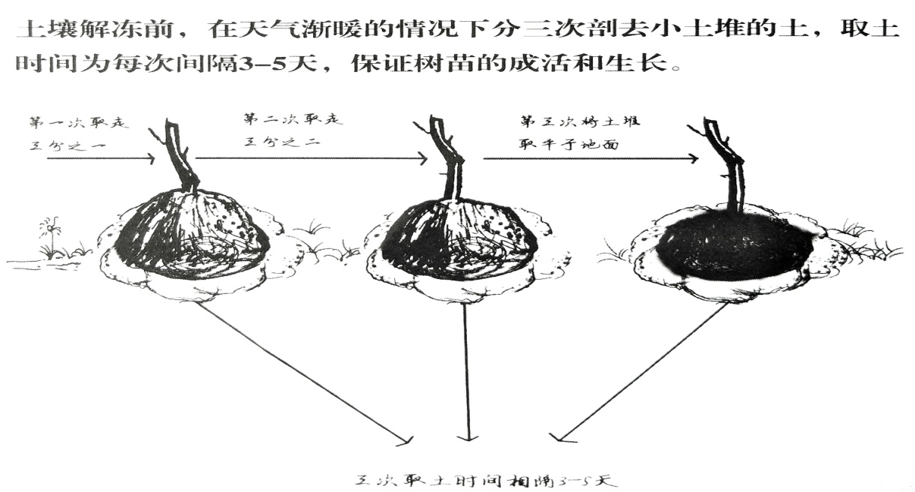
花椒苗定植管护
1
3
2
5
4

Slide 11
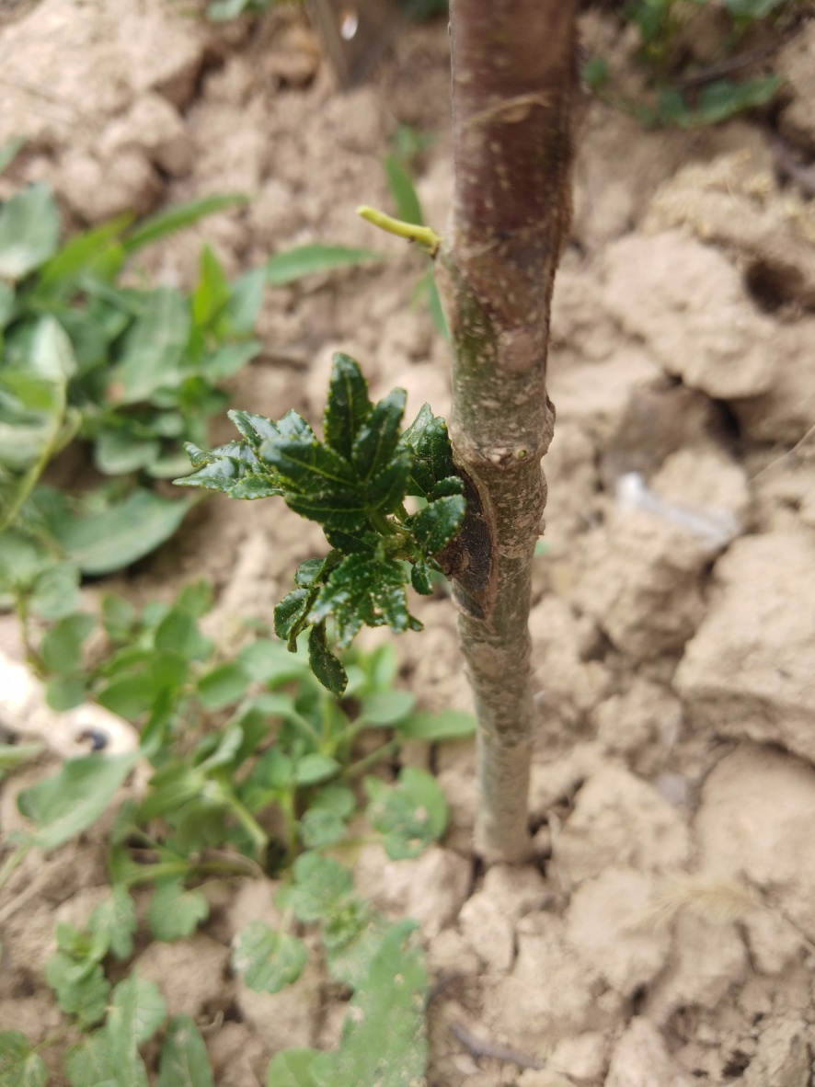
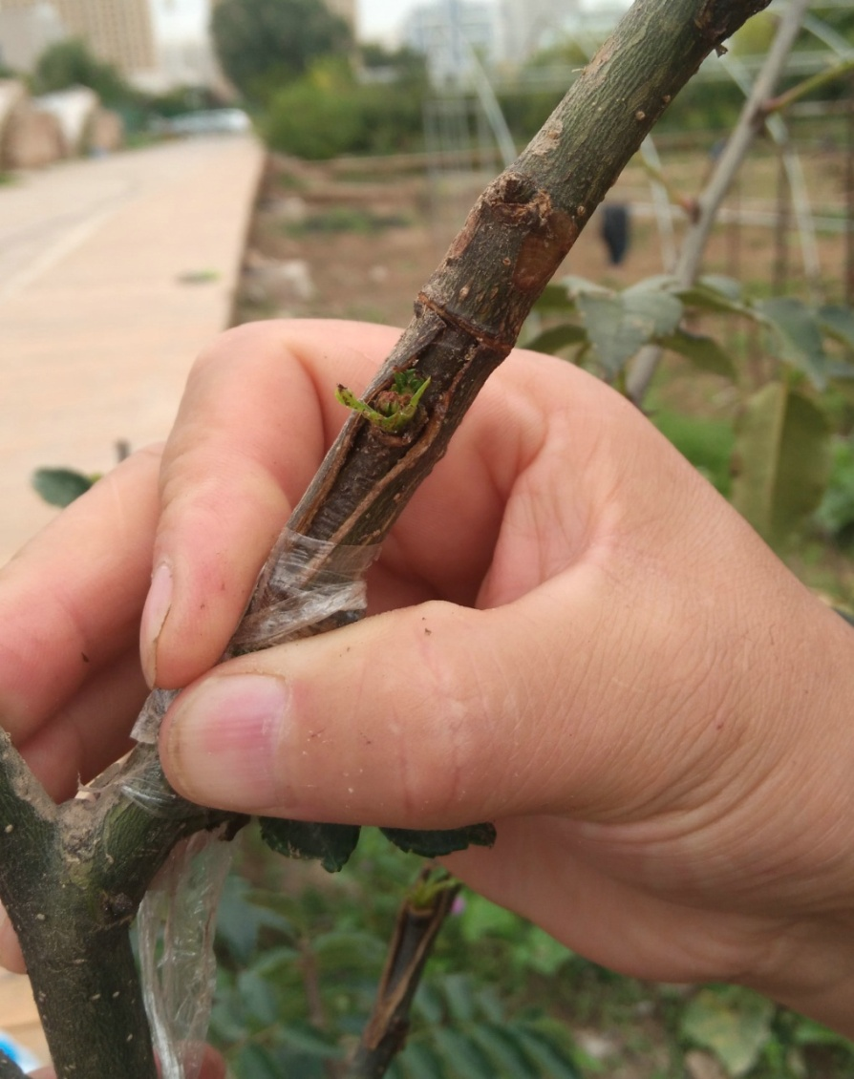
花椒改接换优
嫁接时间：3月中旬—4月中旬，即清明节前后，其中以3月下旬至4月上旬为花椒高接适宜期。
嫁接方式均为枝接（腹接、劈接、插皮接等）。劈接和腹接成活率均高，切接成活率较低，生产上不宜采用。

Slide 12
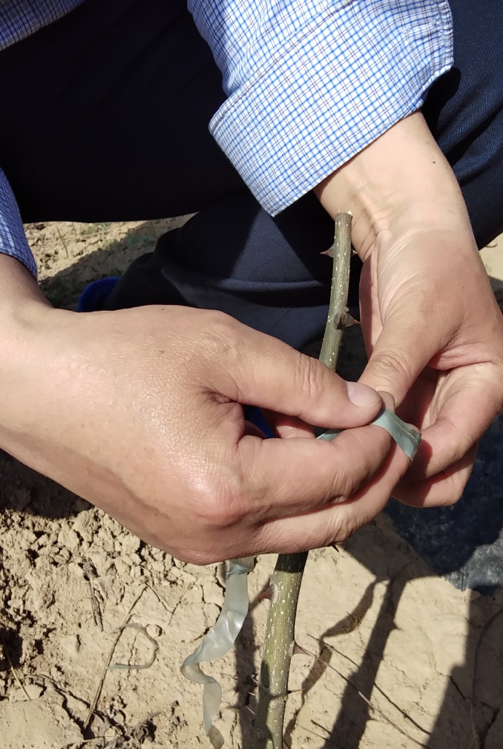
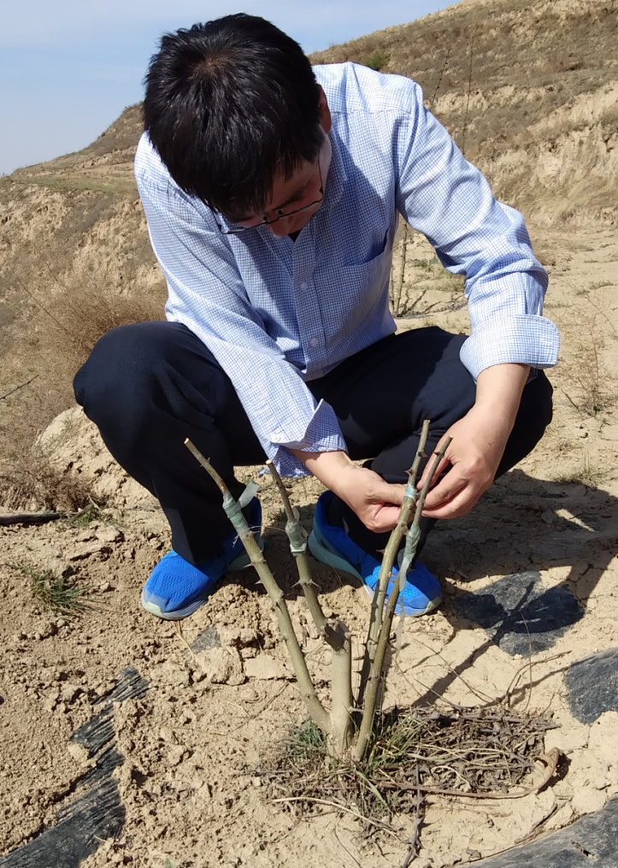
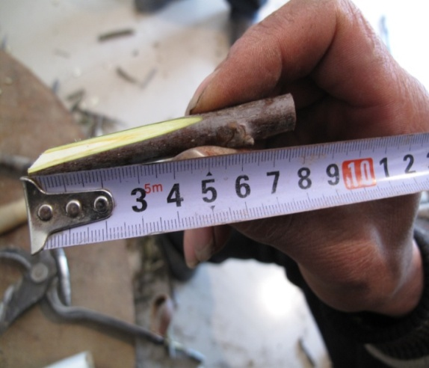
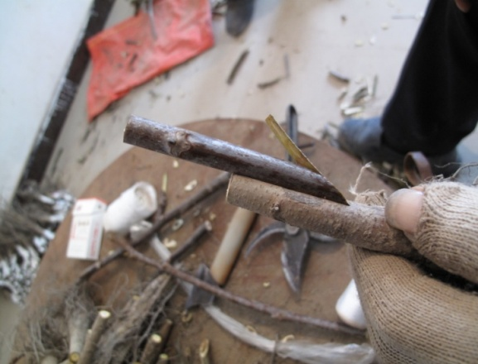
花椒插接法示意图
1
3
4
5
2

Slide 13
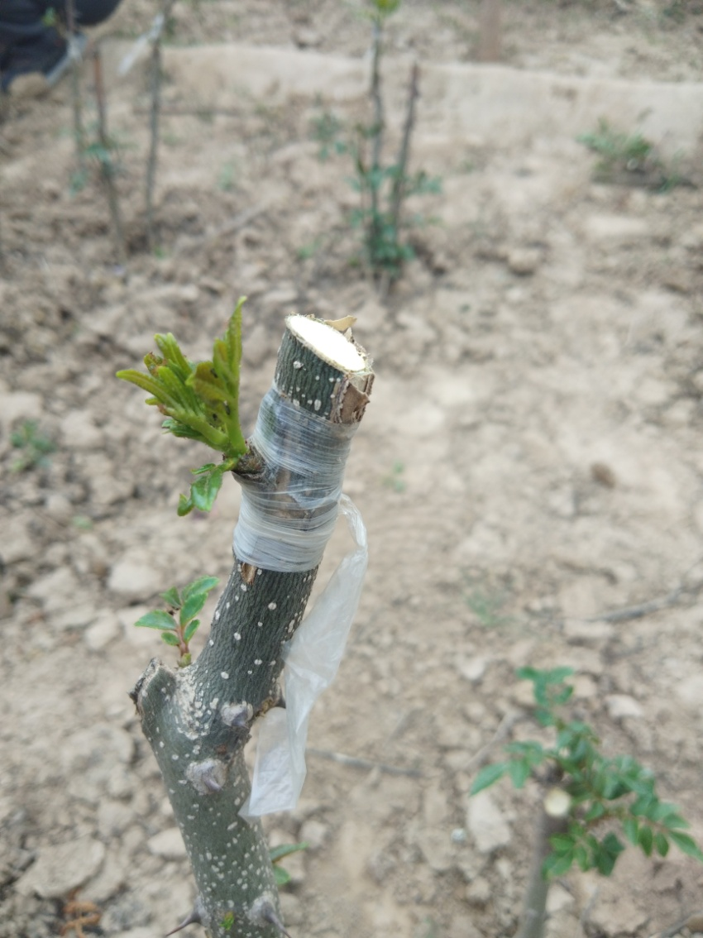
花椒嫁接苗管理
1.检查与解绑一般嫁接后25～30天，接芽即可萌发，此时用嫁接刀挑破薄膜露出接芽，让其自然生长。用塑料带绑缚的最好当苗高30厘米时解绑。一般说来，过早解绑接口愈合不牢，适当推迟解绑成活率高，但过晚则影响接芽加粗生长。
2.剪砧与除萌在确定接芽成活且开始萌发后，即可剪砧。剪砧分2-3次完成，最终剪至距接芽上方1厘米处。剪砧时刀刃应该在接芽一侧，从接芽以上剪，向接芽背面微下斜剪断成马蹄形。剪砧后，砧木上极易发出大量萌蘖，必须及时除去，以免分散养分供应，影响接芽生长。人工掰除接芽以上萌孽时要小心仔细。
3.立支柱接芽抽出的新梢，在接口充分木质化以前，很容易被风吹折断，所以应立支柱加以保护。支柱高50～60厘米，引缚新梢要用活扣。一般新梢长20厘米时，缚第一次；苗高40厘米时，再引缚一次。待新梢木质化后，即可去除支柱。
4.其他管理嫁接苗的追肥浇水、中耕除草、病虫防治等，可参照实生苗进行管理。

Slide 14
花椒生产管理的“七”法
一 “剪”，就是整形修剪。修剪时必须剪除“七枝”，即：徒长枝、干枯枝、病虫枝、过密枝、交叉枝、重叠枝、纤弱枝。
二 “刮”，就是刮除粗皮。在椒树的粗皮裂缝中寄生着很多虫卵越冬，刮除的粗皮和流胶斑，集中烧毁，在剪锯伤口涂抹愈伤防腐膜可迅速形成一层坚韧软膜紧贴木质，保护伤口愈合组织生长，防腐烂病菌侵染，防土、雨水污染，防冻、防伤口干裂。
三 “涂”，喷涂树干和树枝，可保护花芽越冬免遭冻害,花椒树不干梢。
四 “喷”，就是喷雾农药。有的病菌和虫卵除在枯枝落叶和杂草上越冬外，还可在树杈等部位处寄生越冬。因此在椒树发芽前普遍喷一次3-5波美度石硫合剂，窒息和隔离病虫源。
五 “施”，就是施肥。在花椒树冠下采用环形状、放射状、条形状的施肥法，施入农家肥、磷肥、钾肥，适当施些氮肥。
六 “翻”，就是翻花椒园。利用冬季低温干旱的自然条件，通过翻园，将土壤中越冬的害虫翻出冻死。翻园深度以20-25厘米为宜。在土壤封冻前进行为好。翻椒园不仅可以消灭越冬害虫，而且可以改善土壤理化性状，改良土壤结构，提高椒园土壤冬季保水保墒能力。
七 “浇”，就是冬季浇水。在进入“三九”时节，给花椒冬溉一次，可起保暖安全越冬和增加营养，提高树体抵抗能力的作用。

Slide 15
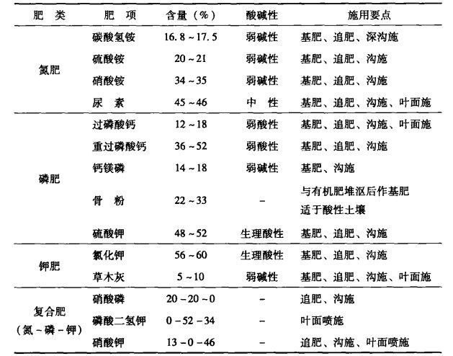
花椒施肥

Slide 16
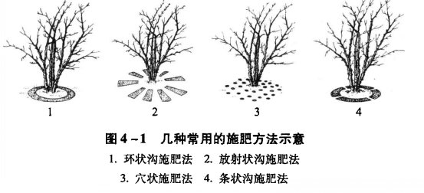
施
肥
方
法

Slide 17
花椒修剪技术
因修剪的目的和时期不同而采用的方法也有所不同。花椒树主要在冬季休眠期进行修剪，此期树体的大部分养分已输送到骨干枝和根部贮藏起来，修剪损失养分最少。
通常多采用短截、疏剪、缩剪、甩放等方法。另外，在营养生长期进行修剪叫夏季修剪或生长期修剪，调节养分的分配运转，促进坐果和花芽分化。
夏季修剪使用的方法有开张角度、抹芽、除萌、疏枝、摘心、扭稍、拿枝、刻伤、环剥等，分别在不同情况下应用。

Slide 18
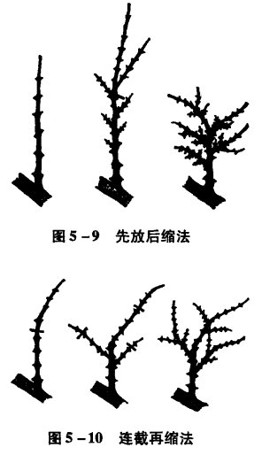
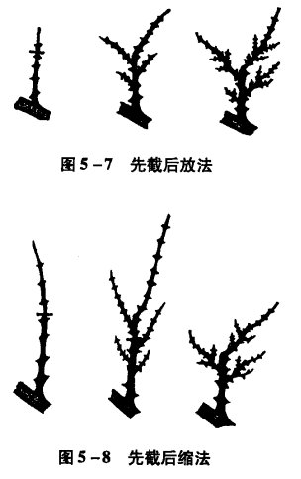
主要修剪方法

Slide 19
花椒春季防寒流主要技术措施
1.树干包扎
冬前用稻草或作物秸秆对花椒幼树进行包扎保暖防寒。
2.灌水、喷水
①灌水 灌水时间应掌握在发生霜冻前2-3天。通过灌水改变土壤水分含量的途径，调节树体周围近地面气层温度日变化，减轻树体和花器因温度剧烈变化引起的寒害程度。
②连续喷水 霜冻发生期椒园连续对树体喷水，可缓和树体气温骤变，防霜冻效果明显，一般霜冻每隔15-30分钟喷1次，较重时，可每隔7-8分钟喷1次。
③熏烟 运用硝铵、锯末3：7的比例进行配置制成烟雾剂，每亩用量3kg，点燃熏烟使椒园上空（20m以内）被烟雾层笼罩，可减少地面散热，并提高椒树树冠近地气层温度1-2℃，熏烟堆的点火时间应根据天气预报在椒园气温降至3℃以下时进行。
④应用植物生长调节剂 喷施防冻剂、比久、萘乙酸钾盐等延迟花椒开花期，避免花椒花期冻害。

Slide 20
花椒冻害防御技术措施
1.科学建园 建立椒园时首先要选择抗冻花椒品种，并考察当地极端低温，综合考虑立地生态等环境条件，选择土壤肥沃、坡势较缓、向阳背风的田块。
2.加强田间管理 花椒采收后及生长后期及时施肥，控制氮肥使用量，增施磷钾肥，做好病虫害防治工作，增强树势。
3.树体越冬保护 主要方法有树盘培土、树干涂白、树干包草、喷保温剂等。
①幼树树盘地膜覆盖或培土 在土壤冻结前的11月中上旬，在树干周围地膜覆盖或者在距离树干50-100cm培60cm高的土埂，缩短土壤冻结期，促使根系早活动，减弱冻害的不良影响。
②树干涂白 进入11月份，用生石灰1份、多菌灵0.1份、水20份加黏着剂制成的涂白剂或者晶体石硫合剂30倍液涂干，可有效延迟早春初树液流动，推迟树体花、叶、芽萌发4-5天。
③树干包扎，在树体枝上缠裹稻草、作物秸秆或塑料条，保暖防寒。
④越冬期间喷布保温剂，主要有防冻剂、高脂膜等，减少树体蒸发量，减少树体温度的骤变，防止冻害的发生。

